Slide 1
内定者ひろば
「パルス」「トーク」の説明

Slide 2
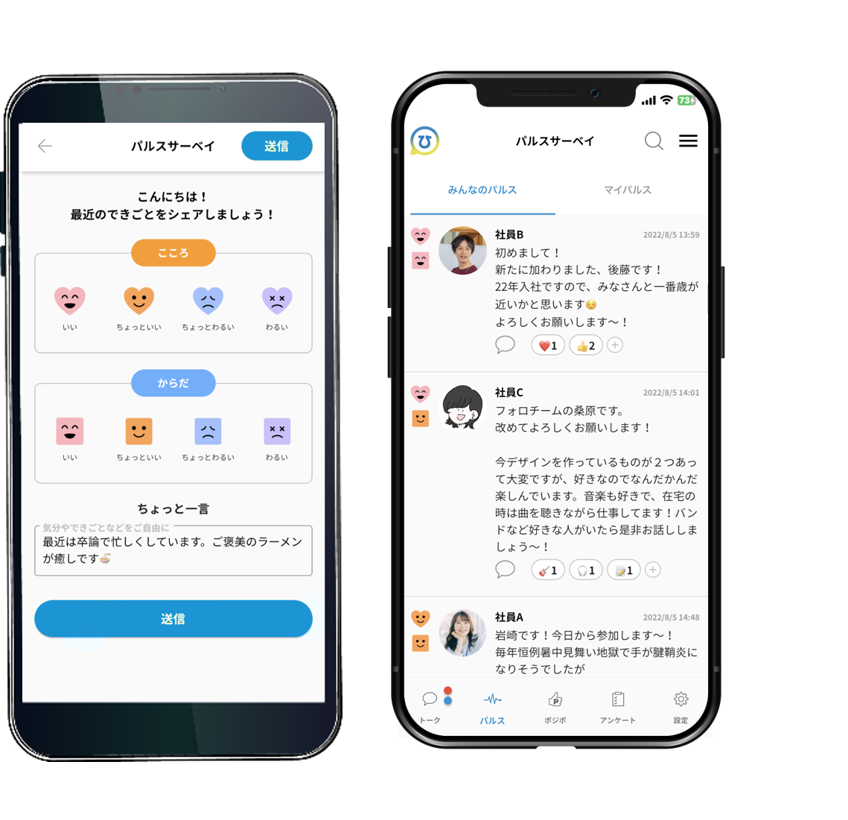
今後は内定者ひろばアプリを活用して
ご連絡します！
✓お互いのことが分かる！
✓仕事の様子が分かる！
✓手軽に連絡が見れる！

Slide 3
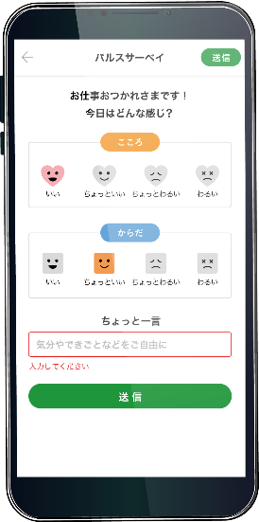
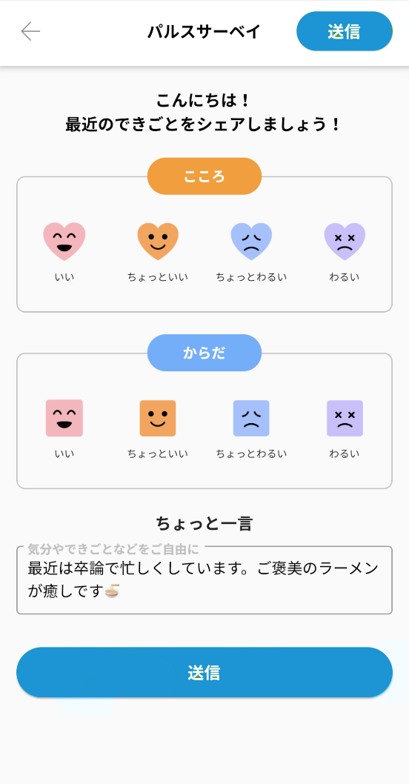
■機能について
隔週に1回（第一金曜日、第三金曜日）「パルス」に
簡単な質問が届きます。
「トーク」では連絡ツールとして相互にやり取りが可能。
■やっていただきたいこと
「パルス」は内定者同士、社員と内定者同士がよりお互いを知るために活用をしていきますので、近況や興味のあることについて入力をお願いいたします。
社員からは業務のことを中心に投稿をするので、入社までの
会社の様子を知るためのツールとしてご活用ください。
また、懇親会や連絡事項については「トーク」の
「お知らせ掲示板」から連絡をします。
通知が来たら必ず確認・必要な場合は返信をしてください！
学業おつかれさまです！
最近のニュースを教えてください！

Slide 4
ご利用手順
詳細はお手元の用紙をご覧ください。
STEP1. アプリをダウンロード
STEP2. ログイン (本日)
STEP3. アイコンやプロフィールを登録しましょう！
STEP4. ご利用開始！
（随時）パルスに答えたり、連絡を確認しましょう！

Slide 5
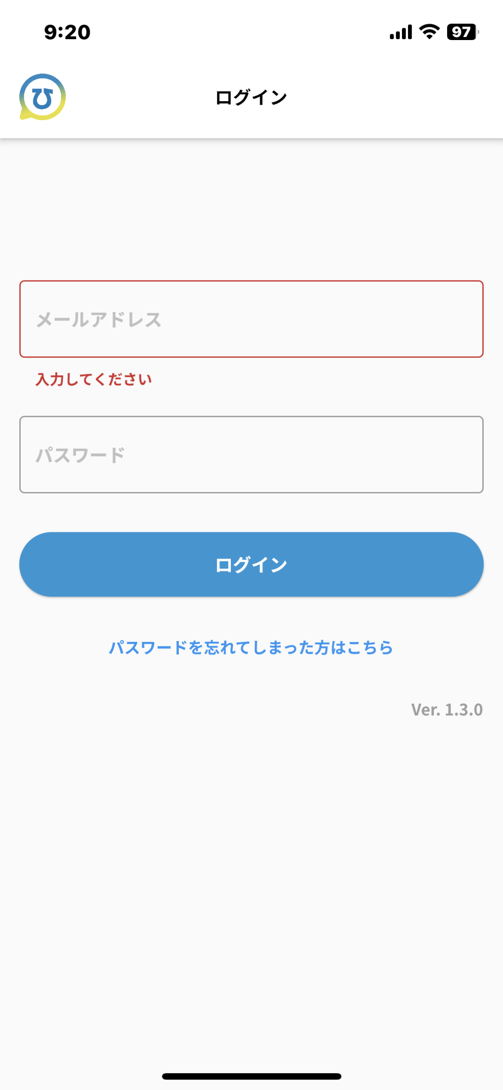
ログイン手順
詳細はお手元の用紙をご覧ください。
以下件名のメールにID・パスワードをお知らせしています。
メール内に記載のあるIDパスワードを使用し、
内定者ひろばへのログインをお願いします。
件名：ユーザー登録完了のお知らせ - 内定者ひろば
※迷惑メールに届くこともございます。
見当たらない場合は迷惑メールフォルダをご確認ください。
※迷惑メールフォルダにも入っていない場合はお知らせください。
ユーザー登録完了のお知らせメールにある
メールアドレス・初期パスワードを入力の上、
ログインをお願いします。

